Slide 1

2020 GCT Tech Analyst Training
Spring Boot & Spring Cloud
Wang, Shuai(sw66711)
2020 Aug 10th

Slide 2

Spring Cloud

Slide 3
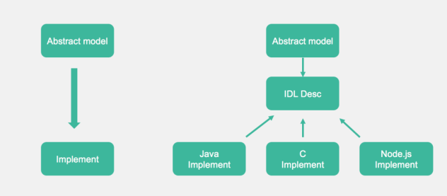
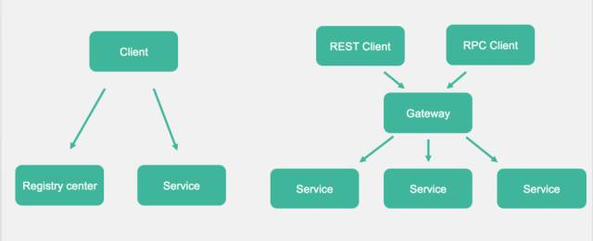
Thinking about -1
Code priority VS Contract first
Client Management VS Server Management
Notes:
https://yq.aliyun.com/articles/175350?spm=a2c4e.11153959.0.0.1f5f389bvyxq4F
◆ 代码优先 VS契约优先
代码优先意味着实现简单，能够快速执行。问题也很明显，可能绑定在具体某个语言，面对多语言环境打通成本较高。契约优先的中立性提供了一个中间桥梁，让面向多语言成为了可能，基于契约的元信息，为后续治理和演进提供的入口点。缺点是需要进行多语言适配。鉴于公司环境，团队之间异构语言的特点。我们接收契约优先带来的适配，为后面的基于元信息的使用及扩展提供空间
◆ 客户端治理 VS 服务端治理
客户端治理需要有有注册中心来提供配置、服务端信息的寻址、负载均衡等等以确定调用最后的调用方式，客户端需要完成很多工作，在一些限制环境如移动端APP受到限制。服务端治理为客户端减压，简化客户端复杂度，为限制环境下的调用提供可能。

Slide 4
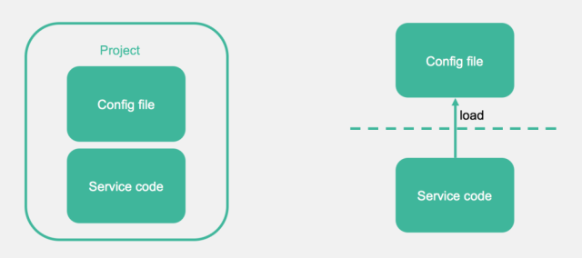
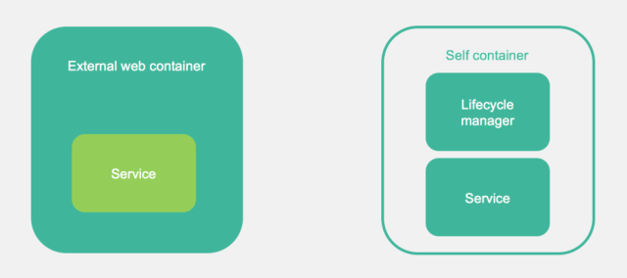
Thinking about -2
Configuration code coupling VS Configuration code separation
External management VS Process autonomous management
Notes:
◆ 外部管理VS进程自治管理
外部管理(如tomcat)让用户不用关注自身的起始、消亡，带来的不足是对生命周期的管理相对减弱、部署的依赖管理扩散。进程自治可以加强其对自身生命周期的管理，高内聚，不将依赖扩散。一定程度代理部署的便利及不同部署环境的适应性（如云环境）。为优雅关闭提供切入点。进一步增强对系统的可控性。从对环境适应性和对生命周期的管理能力考虑，进程自治有着不可忽略的优势
◆ 配置与代码耦合VS配置与代码的分离
配置和代码一起带来的是开发的简单，不足也很明显，面对不同环境的，部署多套代码增加复杂度分离后优点明显真正做到只部署一套代码。配置信息按环境独立配置，不受环境制约，随时调整

Slide 5
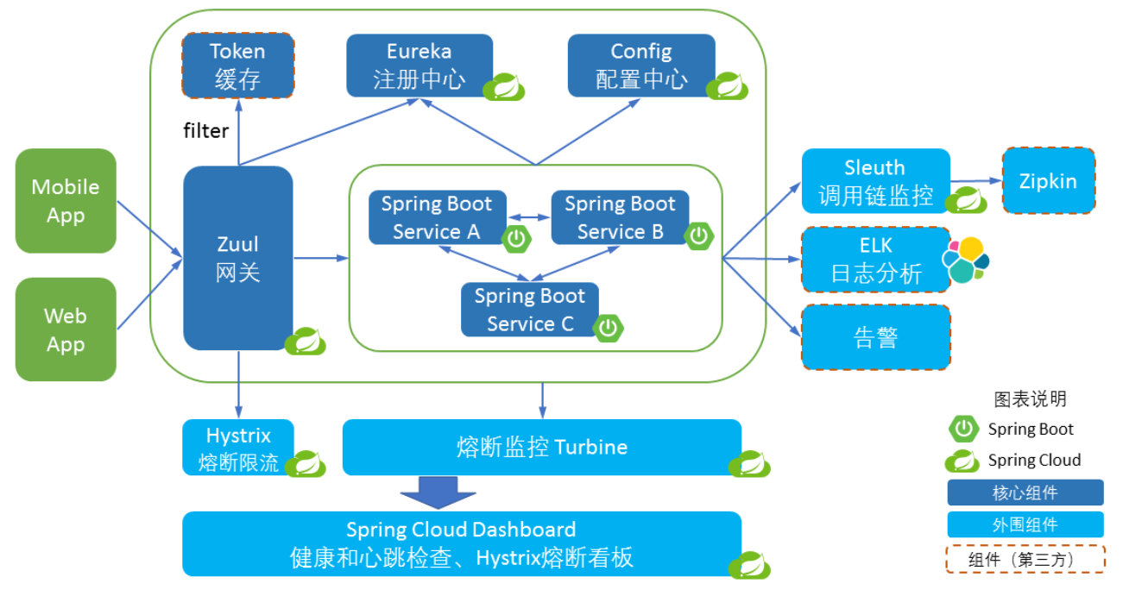
Spring Cloud Overview
Notes:
网关：反向代理，鉴权，流量控制，熔断，日志监控
注册中心：Eureka Server 作为服务注册功能的服务器，它是服务注册中心。而系统中的其他微服务，使用 Eureka 的客户端连接到 Eureka Server，并维持心跳连接。这样系统的维护人员就可以通过 Eureka Server 来监控系统中各个微服务是否正常运行。
配置中心：集中管理配置文件，不同环境不同配置，动态化的配置更新，分环境比如dev/test/prod/beta/release
熔断器：Hystrix能够保证在一个依赖出问题的情况下，不会导致整体服务失败，避免级联故障，以提高分布式系统的弹性。服务降级，服务熔断，实时监控（接近）。
链路跟踪：提供了一套完整的服务跟踪的解决方案

Slide 6
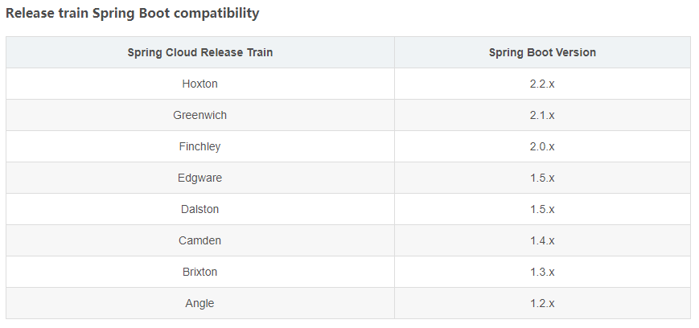
Version Management
Spring Framework / Spring Cloud / Spring Boot
Notes:
https://spring.io/projects/spring-cloud

Slide 7
Service Registry Center

Slide 8
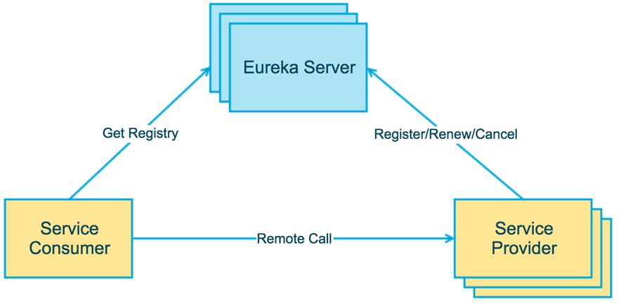
Eureka
Notes:
Eureka 采用了 C-S 的设计架构。Eureka Server 作为服务注册功能的服务器，它是服务注册中心。而系统中的其他微服务，使用 Eureka 的客户端连接到 Eureka Server，并维持心跳连接。这样系统的维护人员就可以通过 Eureka Server 来监控系统中各个微服务是否正常运行。Spring Cloud 的一些其他模块（比如Zuul）就可以通过 Eureka Server 来发现系统中的其他微服务，并执行相关的逻辑。
在服务注册与发现中，有一个注册中心，当服务器启动的时候，会把当前自己服务器的信息 比如 服务地址通讯地址等以别名方式注册到注册中心上。 另一方（消费者|服务提供者），以该别名的方式去注册中心上获取到实际的服务通讯地址，然后再实现rpc调用。

Slide 9
Service Registry Center
Implement a service registry, which is a database of services, their instances and their locations. Service instances are registered with the service registry on startup and deregistered on shutdown. Client of the service and/or routers query the service registry to find the available instances of a service. A service registry might invoke a service instance’s health check API to verify that it is able to handle requests
Name | CAP | Registry | Monitor | Scale | Dashboard | Activity
Eureka | AP | Asyn | Slow | <30K | Supported | Low
ZooKeeper | CP | Sync | Realtime | <20K | -- | Medium
Consul | CP | Sync | Medium | <5K | Supported | Medium
Nacos | AP | Sync | Realtime | 100K | Supported | High
Notes:
CAP：Consistency(强一致性)，Availability(可用性)，Parttition tolerance(分区容错性)
Eureka: 停更
ZK：dubbo做服务调用，zk做注册中心
Consul: go语言实现
Nacos: Alibaba实现

Slide 10
Eureka/Nacos
Show Code
Notes:
Cloud-eureka-server7001
Cloud-provider-payment8001
Cloud-consumer-order80

Slide 11
Service Invocation

Slide 12
Service Invocation
Ribbon is a client side IPC library that is battle-tested in cloud. It provides the following features:
Load balancing
Fault tolerance
Multiple protocol (HTTP, TCP, UDP) support in an asynchronous and reactive model
Caching and batching
On Maintenance
Feign is a declarative web service client. It makes writing web service clients easier. To use Feign create an interface and annotate it. It has pluggable annotation support including Feign annotations and JAX-RS annotations. Feign also supports pluggable encoders and decoders.

Slide 13
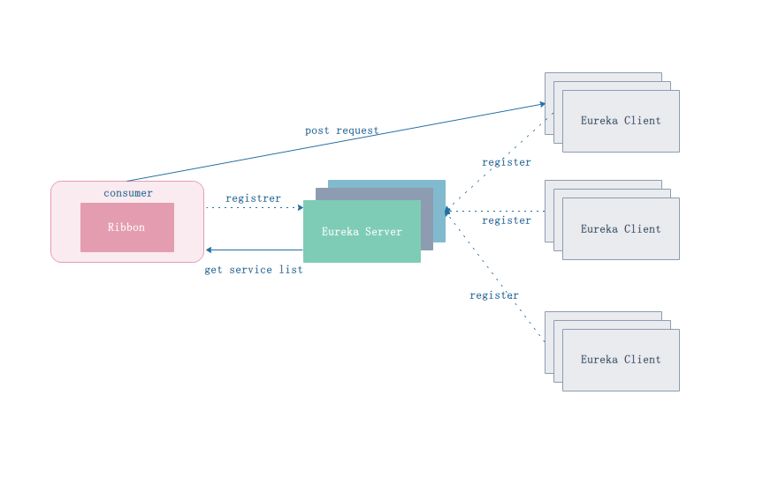
Open Feign
Feign

Slide 14
Open Feign
Show Code
Notes:
Cloud-eureka-server7001
Cloud-provider-payment8001
Cloud-provider-payment8003
Cloud-consumer-feign-order80

Slide 15
Service Gateway
Notes:
网关：反向代理，鉴权，流量控制，熔断，日志监控

Slide 16
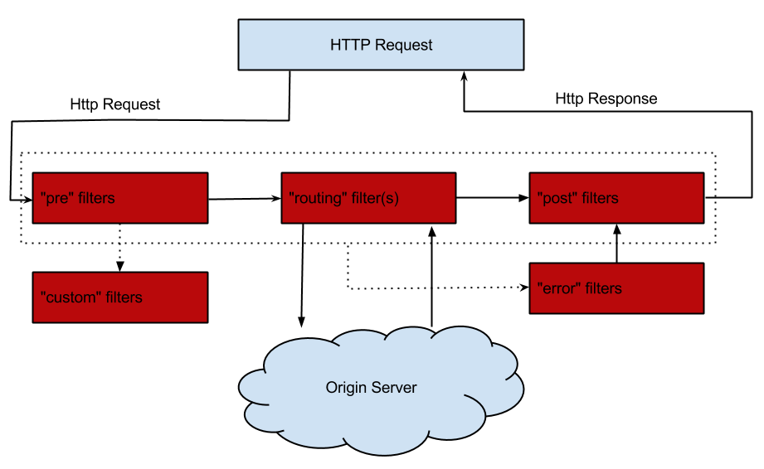
Zuul
Zuul is the front door for all requests from devices and web sites to the backend of the Netflix streaming application. As an edge service application, Zuul is built to enable dynamic routing, monitoring, resiliency and security.

Slide 17
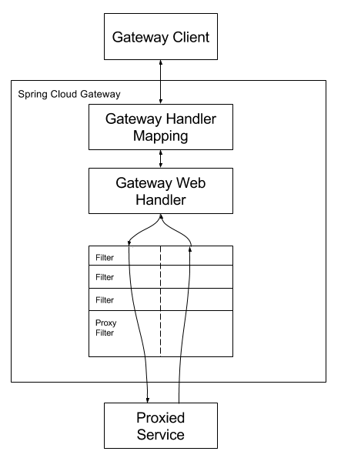
Spring Cloud Gateway
Clients make requests to Spring Cloud Gateway. If the Gateway Handler Mapping determines that a request matches a route, it is sent to the Gateway Web Handler. This handler runs the request through a filter chain that is specific to the request. The reason the filters are divided by the dotted line is that filters can run logic both before and after the proxy request is sent. All “pre” filter logic is executed. Then the proxy request is made. After the proxy request is made, the “post” filter logic is run.
Notes:
Predicate(断言)：参考的是Java8的java.util.function.Predicate
开发人员可以匹配HTTP请求中的所有内容(例如请求头或请求参数),如果请求与断言相匹配则进行路由
Route(路由)：路由是构建网关的基本模块,它由ID,目标URI,一系列的断言和过滤器组成,如断言为true则匹配该路由
Filter(过滤)：指的是Spring框架中GatewayFilter的实例,使用过滤器,可以在请求被路由前或者之后对请求进行修改.

Slide 18
Spring Cloud Gateway/Zuul
Show Code
Notes:
Cloud-eureka-server7001
Cloud-provider-payment8001
Cloud-provider-payment8003
Cloud-gateway-gateway9527

Slide 19
Service Circuit Breaker

Slide 20
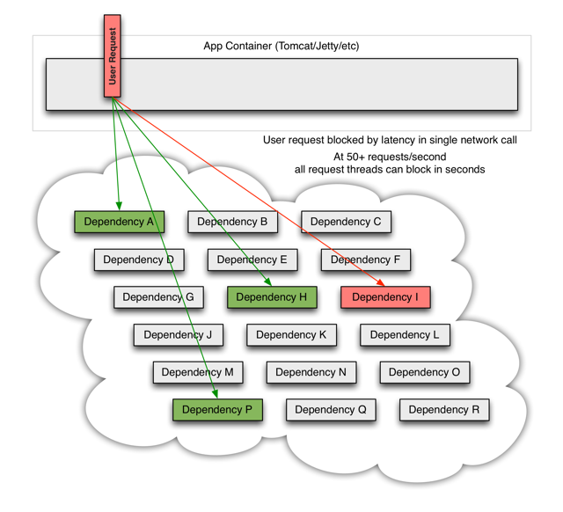
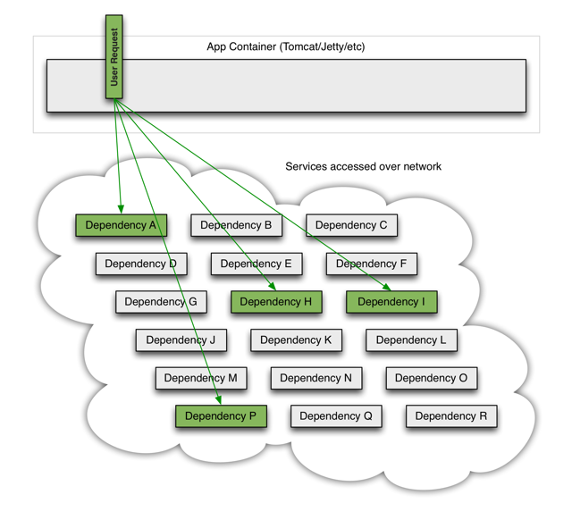
Hystrix
Notes:
https://github.com/Netflix/Hystrix/wiki
多个微服务之间调用的时候，假设微服务A调用微服务B和微服务C，微服务B和微服务C又调用其它的微服务，这就是所谓的“扇出”。如果扇出的链路上某个微服务的调用响应时间过长或者不可用，对微服务A的调用就会占用越来越多的系统资源，进而引起系统崩溃，所谓的“雪崩效应”.
对于高流量的应用来说，单一的后端依赖可能会导致所有服务器上的所有资源都在几秒钟内饱和。比失败更糟糕的是，这些应用程序还可能导致服务之间的延迟增加，备份队列，线程和其他系统资源紧张，导致整个系统发生更多的级联故障。这些都表示需要对故障和延迟进行隔离和管理，以便单个依赖关系的失败，不能取消整个应用程序或系统。

Slide 21
Hystrix
What Is Hystrix?
Hystrix is a library that helps you control the interactions between these distributed services by adding latency tolerance and fault tolerance logic. Hystrix does this by isolating points of access between the services, stopping cascading failures across them, and providing fallback options, all of which improve your system’s overall resiliency.
What Is Hystrix For?
Give protection from and control over latency and failure from dependencies accessed (typically over the network) via third-party client libraries.
Stop cascading failures in a complex distributed system.
Fail fast and rapidly recover.
Fallback and gracefully degrade when possible.
Enable near real-time monitoring, alerting, and operational control.
Notes:
Hystrix是一个用于处理分布式系统的延迟和容错的开源库，在分布式系统里，许多依赖不可避免的会调用失败，比如超时、异常等， Hystrix能够保证在一个依赖出问题的情况下，不会导致整体服务失败，避免级联故障，以提高分布式系统的弹性。
① 服务降级（fallback）
整体资源快不够了，忍痛将某些服务先关掉，待渡过难关，再开启回来
服务器忙,请稍后再试,不让客户端等待并立刻返回一个友好提示,fallback
哪些情况会发出降级？程序运行异常(数组下标越界，除数为0等)，超时，服务熔断触发服务降级，线程池/信号量也会导致服务降级
② 服务熔断（break）
熔断机制是应对雪崩效应的一种微服务链路保护机制。 当扇出链路的某个微服务不可用或者响应时间太长时，会进行服务的降级，进而熔断该节点微服务的调用，快速返回"错误"的响应信息。当检测到该节点微服务调用响应正常后恢复调用链路。
类比保险丝达到最大服务访问后,直接拒绝访问,拉闸限电,然后调用服务降级的方法并返回友好提示
服务的降级->进而熔断->恢复调用链路
③ 服务限流（flowlimit）
秒杀高并发等操作,严禁一窝蜂的过来拥挤,大家排队,一秒钟N个,有序进行
④ 接近实时的监控
除了隔离依赖服务的调用以外，Hystrix还提供了准实时的调用监控（Hystrix Dashboard），Hystrix会持续地记录所有通过Hystrix发起的请求的执行信息，并以统计报表和图形的形式展示给用户，包括每秒执行多少请求多少成功，多少失败等。

Slide 22
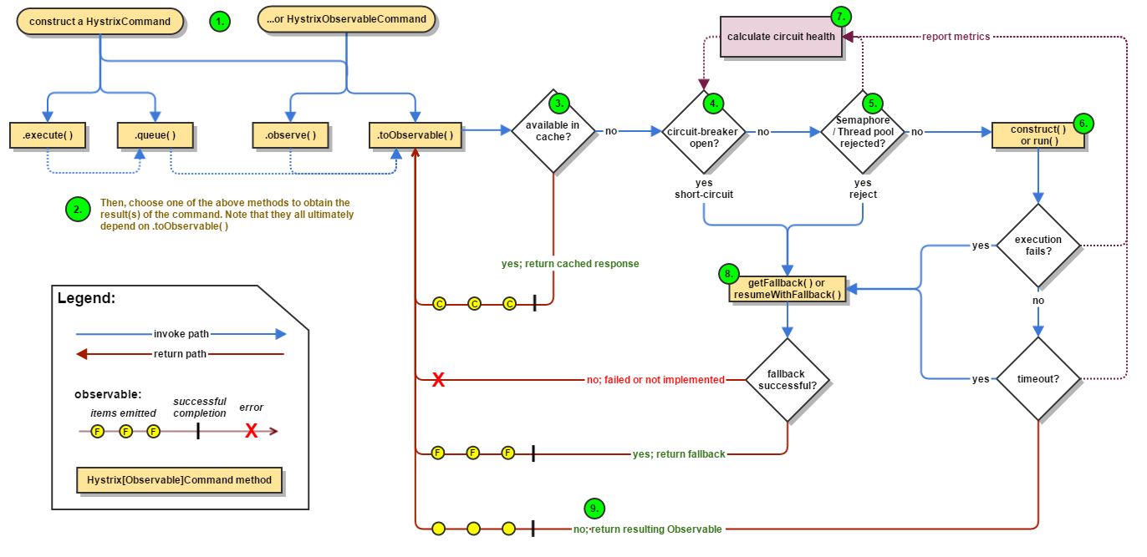
Hystrix
Notes:
1.创建HystrixCommand对象或者HystrixObservableCommand对象
首先创建一个HystrixCommand对象或者HystrixObservableCommand对象用来表示对依赖服务的操作请求，同时传递所有需要的参数，它采用了命令模式来实现对服务调用操作的封装，这两个Command对象分别针对不同的应用场景。
HystrixCommand：依赖服务每次返回单一的回应。
HystrixObservableCommand：若期望依赖服务返回一个 Observable，应用Observer模式监听依赖服务的回应，用在依赖的服务返回多个操作结果的时候。
2.执行 Command
Hystrix API提供了四个方法来执行Command，分别如下：
execute()方法，调用后直接block住，属于同步调用，直到依赖服务返回单条结果，或者抛出异常
queue()方法，返回一个Future，属于异步调用，后面可以通过Future获取单条结果
observe()方法，订阅（subscribe）一个Observable对象，Observable代表的是依赖服务返回的结果，获取到一个那个代表结果的Observable对象的拷贝对象
toObservable()方法，返回一个Observable对象，如果我们订阅（subscribe）这个对象，就会执行command
3.结果是否被缓存
若当前命令的请求缓存功能是被启用的，并且该命令缓存命中，那么缓存的结果会立即以Observable对象的形式返回。
4.断路器是否打开
在命令结果没有被缓存命中的时候，Hystrix会在执行命令前检查断路器是否为打开状态
如果断路器是打开的，那么Hystrix不会执行命令，而是转接到fallback处理逻辑（第8步）。
如果断路器是关闭的，Hystrix会检查是否有可用资源来执行命令（第5步）。
5.线程池、请求队列、信号量是否占满
如果与命令相关的线程池和请求队列或者信号量（不使用线程池的时候）已经被占满，那么Hystrix不会执行命令，而是转接到fallback处理逻辑（第8步）。注意，这个线程池不是容器的线程池而是Hystrix为了保证不会因为某个依赖服务的问题影响到其他依赖服务而采用了“舱壁模式”来隔离每个依赖的服务。
6.HystrixObservableCommand.construct()或HystrixCommand.run()
Hystrix会根据我们编写的方法来决定采取什么方式去请求依赖服务。
HystrixCommand.run()——返回单个响应或抛出异常。
HystrixObservableCommand.construct()——返回 Observable 对象来发射多个结果，或通过onError发送错误通知。
如果run()或construct()方法执行时长超过了命令的超时阀值，其线程将抛出一个TimeoutException（或者在一个单独的线程抛出，如果命令没有运行在它自己的线程）。这种情况下 Hystrix转接到fallback处理逻辑（第8步）。并且如果该命令没有取消或中断，它将放弃run()或construct()方法最终的返回值。
如果命令没有抛出异常并且返回了响应，Hystrix 将会在执行一些日志记录和度量报告之后返回结果给调用者。如果是通过run()运行，Hystrix 将返回 Observable 发射单个结果，然后发送一个onCompleted的通知；如果是通过construct()运行，Hystrix 直接返回该方法产生的Observable对象。
7.计算断路器的健康度
Hystrix会将成功、失败、拒绝、超时等信息报告给断路器，而断路器会维护一组计数器来统计这些数据。断路器会使用这些数据确定是否将断路器打开，来对某个依赖服务的请求进行熔断、短路，直到恢复期结束，若恢复期结束后，根据统计数据判断仍未达到健康指标，会再次熔断、短路。
8.fallback处理
当命令执行失败时，Hystrix会进入fallback尝试回退处理，也叫服务降级，可以引入服务降级的请求有下面几种：
第4步，当前命令处于熔断、短路状态，断路器是打开的时候。
第5步，当前命令的线程池、请求队列、信号量被占满的时候。
第6步，HystrixObservableCommand.construct()或HystrixCommand.run()抛出异常的时候。
在服务降级逻辑中，需要实现一个通用的响应结果，并且该结果的处理逻辑应当是从缓存或是根据一些静态逻辑来获取，而不是依赖网络请求获取，如果一定要在服务降级逻辑中包含网络请求，那么该请求也必须包装在HystrixCommand或HystrixObservableCommand中，从而形成级联的降级策略，而最终的降级逻辑一定不是一个依赖网络请求的处理，而是一个能够稳定的返回结果的处理逻辑。
在 HystrixCommand 中，在 HystrixCommand.getFallback()方法中提供自定义的回调逻辑，方法返回单个回调值。
在 HystrixObservableCommand 中，在HystrixObservableCommand.resumeWithFallback() 方法中提供自定义的回调逻辑，方法返回一个Observable对象来发射一个或多个降级结果。
当命令的降级逻辑返回结果后，Hystrix就将该结果返回给调用者。当使用HystrixCommand.getFallback()的时候，它会返回一个Observable对象，该对象会发射getFallback()的处理结果。而使用HystrixObservableCommand.resumeWithFallback()实现的时候会将Observable对象直接返回。
如果没有为命令实现降级逻辑或者降级逻辑中抛出了异常，Hystrix依然会返回一个Observable对象，但是它不会发射任何结果数据，而是通过onError方法通知命令立即中断请求，并通过onError(）方法将异常发送给调用者，我们应该尽可能避免降级出现失败的情况。如果降级策略逻辑执行发生失败，Hystrix会根据不同的执行方式做出以下处理：
execute()——抛出异常
queue()——成功时返回java.util.concurrent.Future，但如果调用 Future.get()将抛出异常
observe()——返回 Observable 对象，当你订阅该 Observable 时，将会立即终止并且调用订阅者的onError方法
toObservable()——同observe()
9.返回成功的响应
当Hystrix命令执行成功后，会将处理结果直接返回或是以Observable的形式返回，具体怎么返回要根据执行命令的方式来区分，下图是四种执行方式的依赖关系：
execute()：和queue()获取的方式一样获取一个 Future，然后通过调用get()方法阻塞并等待结果的返回。
queue()：将 toObservable()产生的原始Observable通过toBlocking()方法转换成BlockingObservable对象，并调用它的toFuture()方法返回异步的Future对象。
observe()：在toObservable()产生原始Observable之后立即订阅它，让命令能够马上开始异步执行，并返回一个Observable对象，当调用它的subscribe时，将重新产生结果和通知给订阅者。
toObservable()：返回最原始的Observable，用户必须订阅它才能真正开始执行命令的订阅流程。

Slide 23
Hystrix/Sentinel
Show Code
Notes:
Cloud-eureka-server7001
Cloud-provider-hystrix-payment8001
Cloud-consumer-feign-hystrix-order80

Slide 24
Sleuth&Zipkin

Slide 25
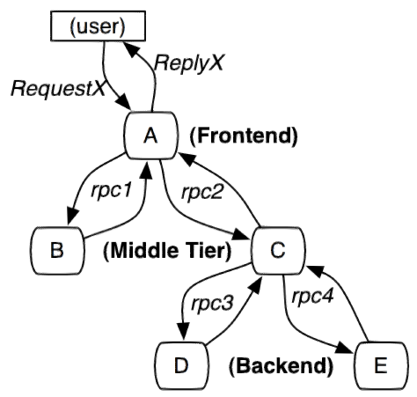
Sleuth&Zipkin
Spring Cloud Sleuth implements a distributed tracing solution for Spring Cloud. https://cloud.spring.io/spring-cloud-static/spring-cloud-sleuth/2.2.3.RELEASE/reference/html/#introduction
Zipkin is a distributed tracing system. It helps gather timing data needed to troubleshoot latency problems in service architectures. Features include both the collection and lookup of this data. https://github.com/openzipkin/zipkin
Notes:
在微服务框架中，一个由客户端发起的请求在后端系统中会经过多个不同的服务节点调用来协同产生最后的结果，每一个前段请求都会形成一个复杂的分布式服务调用链路，链路中的任何一环出现高延迟或错误都会引起整个请求最后的失败
Spring Cloud Sleuth提供了一套完整的服务跟踪的解决方案，在分布式系统中提供追踪解决方案并且兼容支持了zipkin
Zipkin 是一个开放源代码分布式的跟踪系统，每个服务向zipkin报告计时数据，zipkin会根据调用关系通过Zipkin UI生成依赖关系图。
Zipkin提供了可插拔数据存储方式：In-Memory、MySql、Cassandra以及Elasticsearch。为了方便在开发环境我直接采用了In-Memory方式进行存储，生产数据量大的情况则推荐使用Elasticsearch。
Sleuth负责监控，Zipkin负责呈现

Slide 26
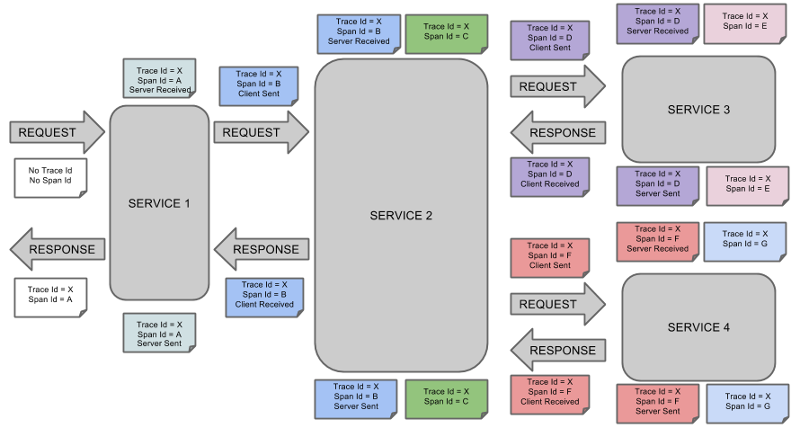
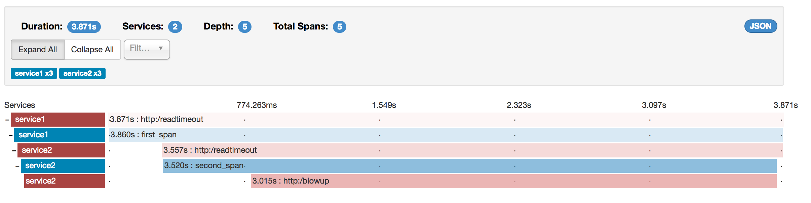
Sleuth&Zipkin
Notes:
类似于 树结构的Span集合，表示一次完整的跟踪，从请求到服务器开始，服务器返回response结束，跟踪每次rpc调用的耗时，存在唯一标识trace_id。比如：你运行的分布式大数据存储一次Trace就由你的一次请求组成。
每种颜色的note标注了一个span，一条链路通过TraceId唯一标识，Span标识发起的请求信息。树节点是整个架构的基本单元，而每一个节点又是对span的引用。节点之间的连线表示的span和它的父span直接的关系。虽然span在日志文件中只是简单的代表span的开始和结束时间，他们在整个树形结构中却是相对独立的。
Trace：类似于树结构的Span结合，表示一条调用链路，存在唯一标识
span：标识调用链路来源，通俗的理解span就是一次请求信息

Slide 27
Sleuth&Zipkin
Show Code
Notes:
Cloud-eureka-server7001
Cloud-provider-payment8001
Cloud-consumer-order80

Slide 28
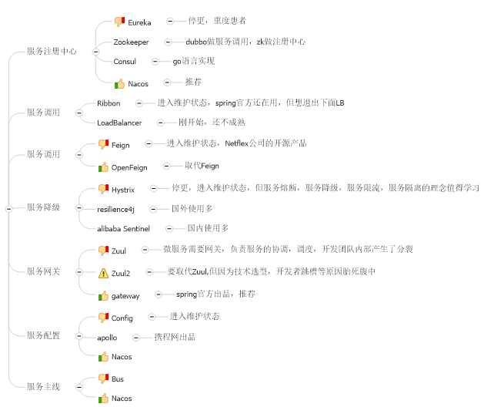
Microservice Components
Notes:
API Design can refer to
https://sandbox.developerhub.citi.com/api-catalog-list

Slide 29
Practice

Slide 30

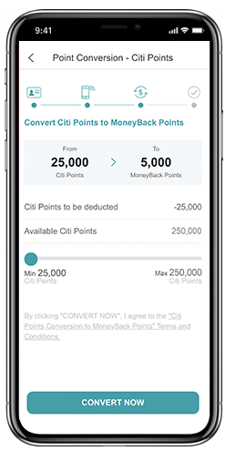
Implement function: Points Conversion
From Citi Points to Money Back Points (5:1)
1. Design RESTful API
URI
Request
Response
2. Development
Code Structure
Data Validate
Error Handling
3. Test
Use Postman or SoapUI
Notes:
https://www.citibank.com.hk/english/credit-cards/thankyou-rewards.htm?lid=HKENCBGVEMITLCitiThankyouRewards#points
下午完成一个练习
有这样一个功能 客户将 Citi Points按照5:1的比例转化为 Money Back Points
你可以理解为将信用卡积分 转化 为消费券
你实现页面上包含的功能包含几个API
获得 Citi Points 的余额
转化点券的操作 API怎么设计 URI req res
获得 Money Back Points的余额

Slide 31
Thank you

